Slide 1

Речь педагога‒ образец для подражания.

Slide 2
“Культура речи – владение нормами устного и письменного литературного языка (правилами произношения, ударения, грамматики, словоупотребления и т.д.), а также умение использовать выразительные языковые средства в разных условиях общения в соответствии с целями и содержанием речи”.
Профессор Л.И.Скворцов

Slide 3
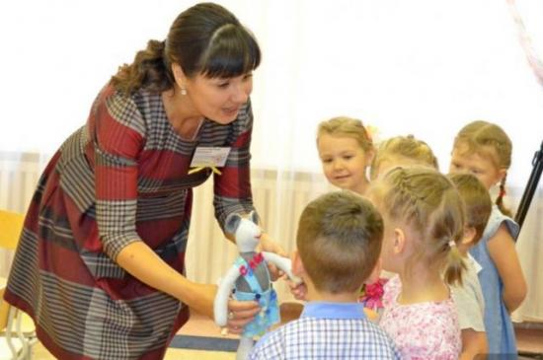
Простейшая формула культуры речи:
Думай, кому говоришь.
Что говоришь.
Где говоришь.
Зачем говоришь.
Какие из этого будут последствия?

Slide 4
Компоненты профессиональной речи педагога.
Правильно произносить все звуки родного языка, устранять имеющиеся дефекты речи;
Иметь ясную, четкую и отчетливую речь, т.е. хорошую дикцию;
Использовать в своей речи литературное произношение, т. е. придерживаться орфоэпических норм;
Стремиться правильно использовать интонационные средства выразительности с учетом содержания высказывания;
В общении с детьми пользоваться речью слегка замедленного темпа, умеренной громкостью голоса;
Связно и в доступной форме рассказывать и передавать содержание текстов, точно используя слова и грамматические конструкции (важно использовать сложносочиненные и сложноподчиненные предложения);
Речь воспитателя должна быть спокойной, всегда уравновешенной, вежливой не только по отношению к детям, но и ко всем сотрудникам д/с (не допускаются грубые выражения).

Slide 5
Самые распространённые ошибки в речи воспитателя:
Употребление слов-паразитов;
Частое употребление слов с уменьшительно-ласкательными суффиксами;
Неточное называние предметов, которые окружают ребенка и которыми он пользуется;
Использование в речи грубых просторечий и жаргонных слов, которые противопоставляются литературному языку. А также слов-сокращений;
Нелитературное произношение слов.

Slide 6
Расставьте правильно ударения в словах:
ракУшка, свЁкла, слИвовый, творог,
тУфля, грУшевый, пАльцами,
нОжницами, тОрты, бАнты.

Slide 7
Какое действие обозначает глагол надеть?
Глагол надеть обозначает действие, производимое по отношению к самому себе или (в конструкциях с предлогом на) по отношению к другому лицу либо предмету:
Надеть пальто, туфли на ребёнка; надеть наволочку на подушку.

Slide 8
Какое действие обозначает глагол одеть?
Глагол одеть обозначает действие, обращённое на другое лицо или предмет, выраженный прямым дополнением (т.е. существительным или местоимением в винительном падеже без предлога):
Одеть ребёнка, одеть куклу.

Slide 9
Есть-кушать
Глагол кушать стилистически ограничен в своём употреблении. В современной литературной норме слово кушать не употребляется в форме 1. В 3 лице этот глагол обычно употребляется только по отношению к ребёнку для выражения ласки. Возможно также использование его при вежливом приглашении к еде ( Паша, кушай; кушайте, пожалуйста) где формы ешь, ешьте, звучат несколько фамильярно.

Slide 10
Подсказать – сказать
Глагол подсказать используется в прямом значении: шепнуть или незаметно сказать кому-нибудь забытое им или неизвестное ему: подсказать стихотворение, подсказать ход решения, а так же в переносном значении: навести на мысль: опыт подсказывает иное решение.

Slide 11
Класть-ложить
В литературном языке нет глагола «ложить», но есть «положить», есть глагол «класть», но нет глагола «покласть». Глагол «ложить» применяется только с приставкой, а глагол «класть» - без приставки.).
Помнить, что корень -лож- употребляется в значении чего-то, находящегося сверху, на поверхности. А корень –клад-, как правило, означает то, что внутри. Значит, когда вы хотите рассказать о том, что будет находиться сверху, вы употребите корень -лож- (уложить, положить, выложить, приложить, переложить, заложить и т.д.). А если о том, что будет внутри, то прозвучит -клад- (кладу, кладет, клала, кладем и т.д.). Вот так!

Slide 12
Звонить.
Глаголы образованные от глагола звонИть с разными приставками (позвонИть, перезвонИть, созвонИться). Во всех формах произносится с таким же ударением, как и в глаголе звонить (позвонИшь, перезвонИт, созвонИмся и т.д.).

Slide 13
Текёт – течёт
Вода из крана текёт или течёт?
Течёт — глагол в 3 лице настоящего времени единственного числа.

Slide 14
Наречия
Слова неизменяемые, поэтому морфологических ошибок не возникает. Но есть ошибочные варианты состава слова наречия
Сзади (НЕ взади, назаду, взад, взаду)
Внутрь (НЕ вовнутрь)
Сначала (НЕ сперва, перво-наперво
Безразлично (НЕ без разницы)
Пополам (НЕ напополам)
Один за другим (НЕ один за одним)
Снова (НЕ по-новой)

Slide 15
Множественное число
Морфологических форм у русских изменяемых слов много. К счастью, большинство из них усваивается в раннем детстве. Но есть формы, в образовании и употреблении которых взрослые допускают ошибки.
У неё нет сапог и туфель. У неё нет сапогов и туфлей.
Я съел тарелку оладий и вафель. Я съел тарелку оладьев и вафлей.
Два килограмма помидоров и баклажанов. Два килограмма помидор и баклажан.
Два килограмма мандаринов и апельсинов. Два килограмма мандарин и апельсин.
У нас больше нет чистых носков и гольфов. У нас больше нет чистых носок и гольф.

